Slide 1
南山人壽題目一 : 文本分析 市場焦點機器人
2021.05.10

Slide 2
大綱​​
團隊分工
問題定義
解決問題之功能

Slide 3
團隊分工 :
經濟指標
翁
公司基本面資料
舒萍
網頁排版、美化、串接
brian
GoogleNews , 摘要
Q生
爬蟲 (twitter) 接twitter api
Yun

Slide 4
問題定義 :
1.提高獲利
2. 降低風險
3. 減少人力使用

Slide 5
解決問題之功能 :
1. 摘要 : 定義熱門新聞 ,GoogleNews
2. 公司基本面
3. 總經指標
4. Twitter Api
5. 首頁整合功能

Slide 6
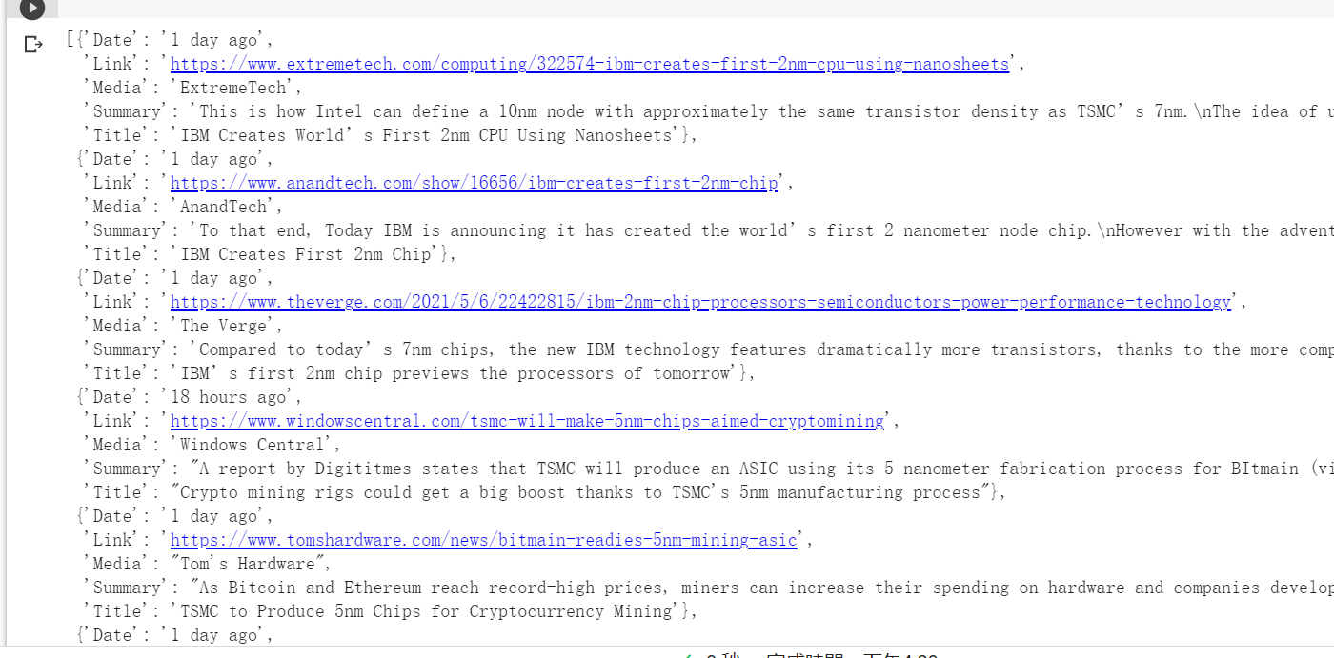
主要功能: 摘要 : 定義熱門新聞 ,GoogleNews
草稿連結

Slide 7
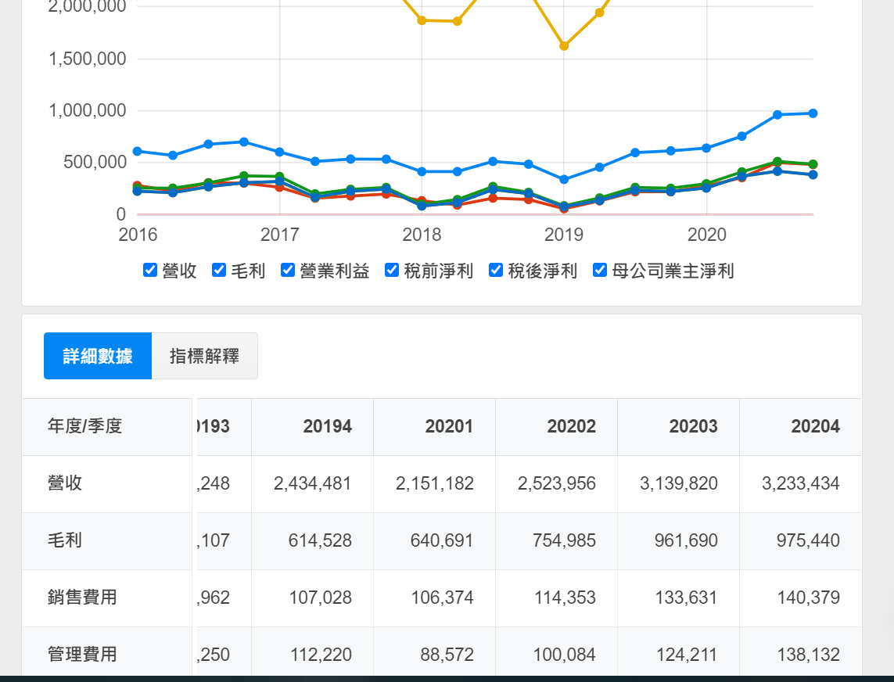
公司基本面:
以財報狗為參考

Slide 8
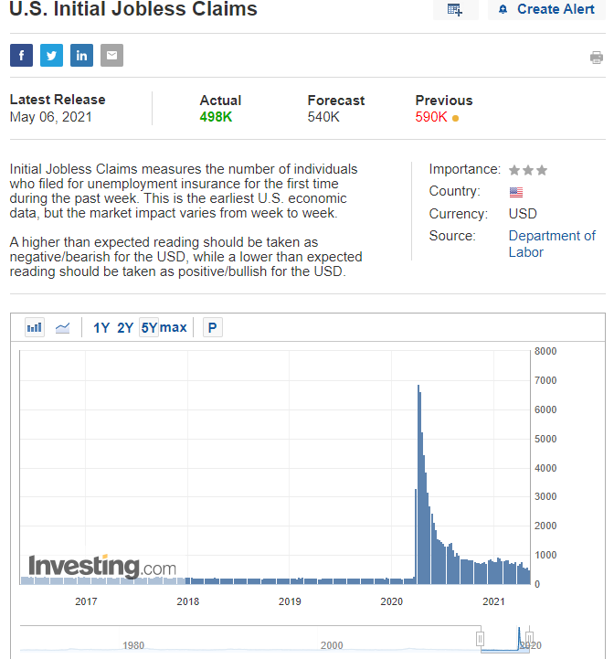
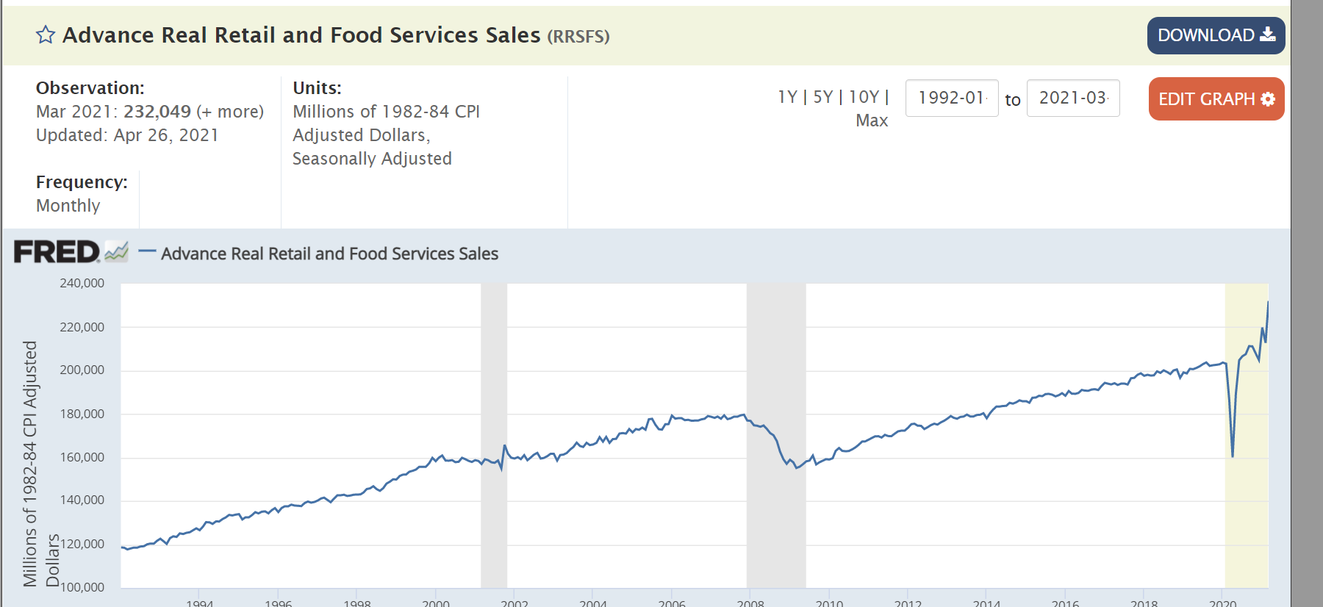
總經指標:
．常用指標
．愛謝客復甦期指標

Slide 9
Twitter Api已取得使用資格

Slide 10
謝謝大家~

